Slide 1

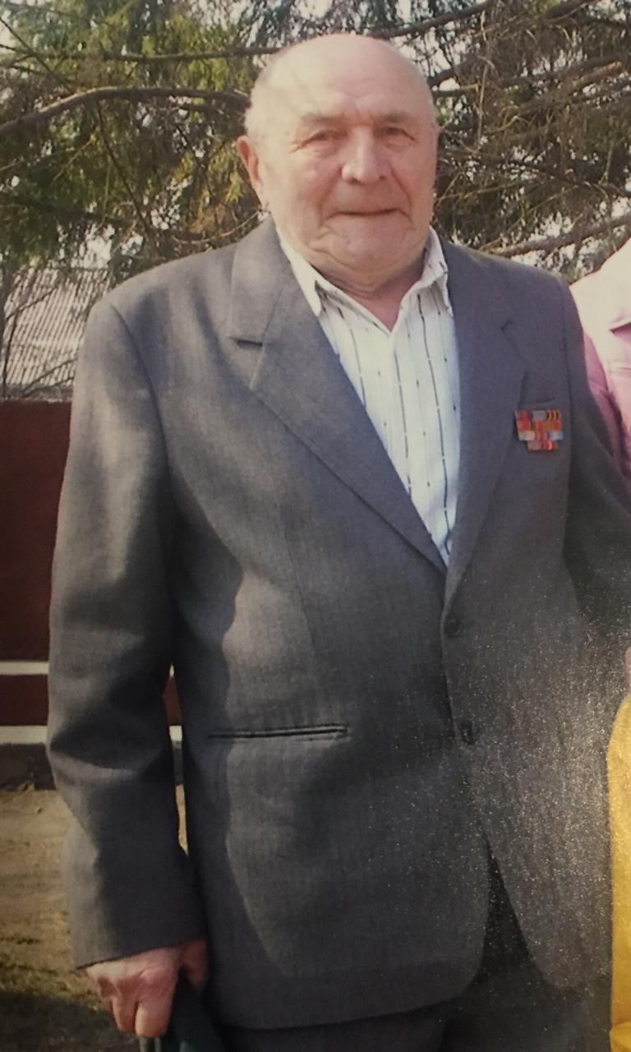
Кашин
Борис Павлович

Slide 2
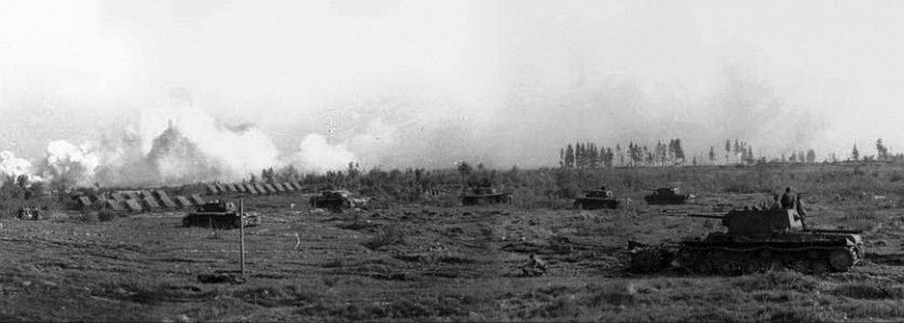
Карельский фронт

Slide 3


